Slide 1
Parsiyel Nefrektomi Sonrası Cerrahi Sınır Pozitifliğinin Tedavisi
Dr. Ali Ünsal
Gazi Üniversitesi Tıp Fakültesi
Üroloji Ana Bilim Dalı

Slide 2
Sunu Planı Cevaplanması Gereken Sorular
Nefron koruyucu cerrahinin önemi (NKC)
PN sonrası pozitif cerrahi sınır (PCS) riski ?
PCS belirleyen faktörler ?
tm boyutu, lokalizasyonu, histopatoloji, cerrahi yöntem ve zorunlu-elektif endikasyon
PCS’nin onkolojik sonuçları ?
Lokal nüks
Metastaz
OS ve CSS etkisi
Frozen biyopsi yapılması PCS’dan korur mu?
PCS sonrası ne yapılmalı ?

Slide 3
Nefron koruyucu cerrahinin önemi (NKC) PN vs RN
PN eskiden soliter bb, bilat tm… uygulanırken, artık< 4 cm
kitlelerde standart
PN ve RN’nin kısa ve uzun dönem onkolojik sonuçları aynı
eau guidelines, 2015

Slide 4
Nefron koruyucu cerrahinin önemi (NKC)
Geride fonksiyonel sağlam kalmış tek böbreğin %20’si son dönem böbrek yetmezliğine gidişi engeller
NKC, KBY gidişi azaltır
Böylece kardiyovasküler olayların riskini azaltarak OS uzatmaktadır !!
Go AS. N Eng J Med, 2004
Weight CG. J Urol, 2010

Slide 5
J. Urol, 2010
 | RN | PN
Hasta (n) | 480 | 524
Tm boyutu (cm) | 5.0 (4.3-6.0) | 4.3 (3.5-5)
Ort takip (ay) | 46 (25-75) | 50 (28-73)
GFR’de düşüş (ml/dk/1.73 m²) | 23.5 (22.0-25.1) | 16.6 (16.5-16.8)
5 yıllık CSS | %89 | %94
5 yıllık OS | %78 | %85

Slide 6
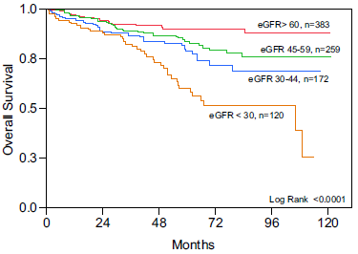
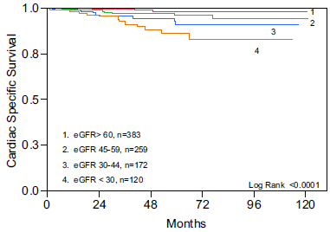
5 yıllık sağ kalım (GFR etkisi)

Slide 7
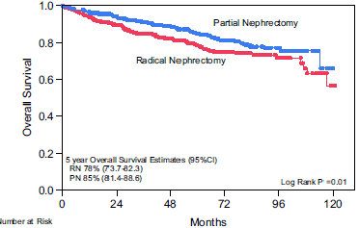
5 yıllık sağ kalım (PN vs RN)

Slide 8
PN Çekinceler
Pozitif cerrahi sınır (PCS)
Onkolojik sonuçları ?
Lokal nüks riski
Metastaz riski (?)

Slide 9
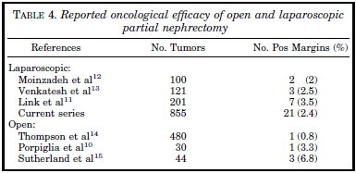
PCS Oranları
J. Urol, 2007
Çok merkezli (17), 855 hasta, PN
Tm boyutları; LPN grubunda 2.6-2.9 cm, bu seride 2.7 cm ve APN’de 3.1-3.6 cm
< 4 cm tümörlerde LPN ile APN’de PCS oranları aynı (%1-7)

Slide 10
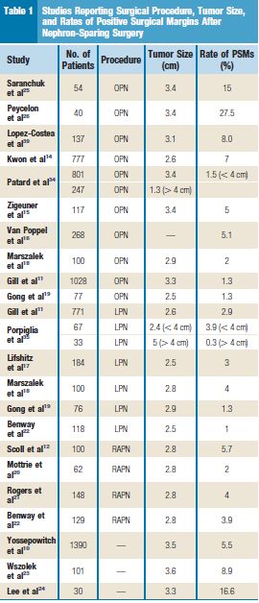
PCS Oranları

Slide 11
PCS Onkolojik Sonuçları
J Urol, 2008
PN yapılan 1344 hasta
PCS 77 hasta (%5.5); PCS ve NCS karşılaştırılmış
Tm histopatolojisi ve evresi PCS oranını etkilemezken,
Tm boyutu küçüldükçe ve soliter böbrekte PCS
Median takip 3.4 yıl;
%33 >5 yıl, %10 > 10 yıl takip

Slide 12
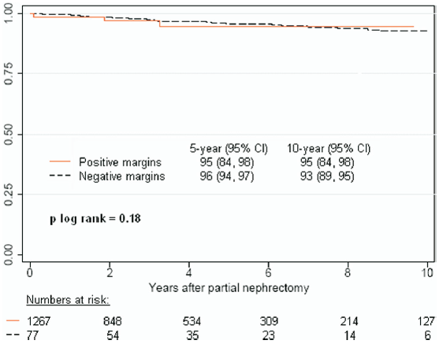
PCS ve NCS’de 5 ve 10 yıllık lokal nüksüzlük ve metastazsızlık oranları
FIG. 1. Local recurrence-free survival
FIG. 2. Metastatic progression-free survival

Slide 13
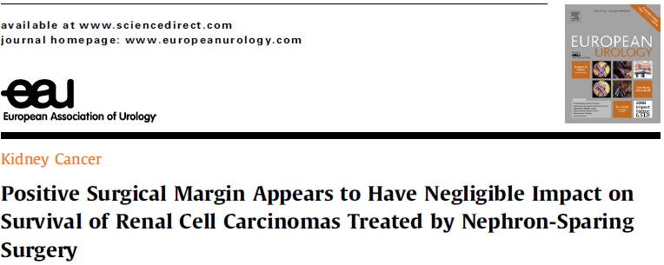
26 merkez
1987-2006
PN yapılan 775 hasta; ort 3 yıllık takip
111 (%14) PCS vs 664 NCS

Slide 14
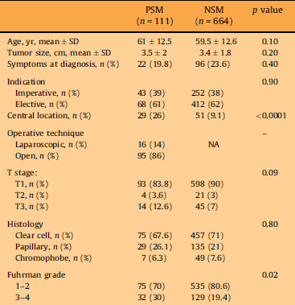
Pozitif ve negatif cerrahi sınıra etki eden faktörler

Slide 15
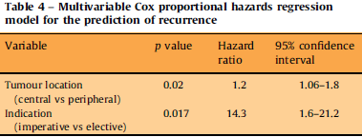
PCS sonrası lokal nükse etki eden faktörler
Çok değişkenli analizde tm boyutu, uygulanan teknik (L,A), histopatoloji ve PCS varlığı etkisiz bulunmuş

Slide 16
PCS olan hastalara yaklaşım
PCS 111 hastadan;
93 (%84) hasta: yakın takip ( 6 ay arayla CT)
3 hasta: tekrar PN
15 hasta: RN
Bu 18 hastadan 7’de (%39) tm mevcut (%61 overtreatment !)
Ortalama 3 yıllık takip
Takipte 11 (%10) lokal rekürrens
10 (%90) tanesi zorunlu PN yapılanlardan

Slide 17
PCS vs NCS Takip

Slide 18
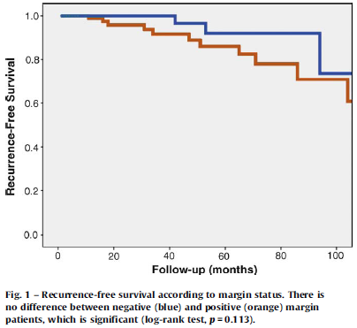
PCS ve NCS’de 5 ve 10 yıllık lokal nüksüzlük ve metastazsızlık oranları
NCS
PCS
NCS
PCS

Slide 19
PCS’da uzun süreli takip
1995-2003
PN yapılan 137 hasta
11 (%12.5)hastada PCS
2 hastaya RN (birisi kanama, diğeri hasta isteği) tm tespit edilmiyor
9 hasta yakın takip
6 ay arayla CT, 2 yıl
Yıllık CT , 5 yıl
takiben yıllık USG/CT
Median 80.5 ay takipte lokal nüks ve metastaz yok

Slide 20
PCS sonrası neden lokal nüks/metastaz oranı düşük ?
Renal rekonstriksiyon sağlanırken
Tümör yatağının koagülasyonu/argon lazer kullanımı
Parankim kenarlarına koyulan sütürlerin iskemik etkisi
Hemostatik ajanların olası immünolojik reaksiyonları ile tümör ablasyonu

Slide 21
Frozen biyopsi yapılmalı
Rutin frozen inceleme gereksiz
Çünkü;
Kitle yatağından alınan random biyopsisi tm denk gelmeyebilir
Bu biyopsi cerrahi sınırın çok az bir kısmını temsil eder
Patolog hatası

Slide 22
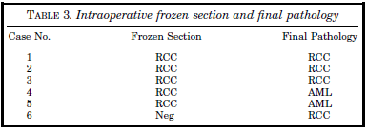
Frozen biyopsi yapılmalı
Frozen ile final patoloji çoğu zaman uyuşmayabilir !
N: 301 hasta, PN
2 hastada frozen (+) RN’de tm yok
Frozen (-) olan 4 hastada PCS
Duvdevani M, J Urol 2005
PCS olan hastalardan
Frozeni alınan 6 hasta
%50 uyum
Breda A, J Urol 2007

Slide 23
Frozen biyopsinin hiç yeri yok mu?
Spesmende genel bakıda şüpheli durum varsa alınmalı
Spesmen ve cerrahi yatağın dikkatlice incelenmesi ve şüphe varsa tekrar rezeksiyon yapılması daha doğru sonuç vermektedir

Slide 24
J Urol. 2011
PN yapılan ve PCS olan 29 hasta, retrospektif
8 hastaya RN yapılmış Tm saptanmamış
21 hastada aynı seansta tekrar margin rezeksiyonu (cerrah gözlemi veya frozen’a göre)
2 hastada (%7) tm (+)
RN veya ikinci bir rezeksiyon çoğu olgu için overtreatment

Slide 25
PN sonrası PCS ne yapılmalı ?
Aktif takip
Termoablasyon
RF
Kriyoterapi
Tekrar PN
RN
Sundram V. J Urol, 2011
Costea-Lopez MA. BJUI, 2010
Yossepowitch O. J Urol. 2008

Slide 26
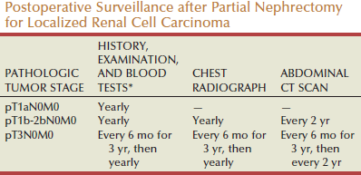
PN sonrası PCS ne yapılmalı ?
Aktif takip
İlk 2 yıl 6 ay arayla, sonra yıllık abd CT/MR, 5-10 yıl
Akc grafisi (CT ?)
FM ve kan biyokimyası
Sundram V. J Urol, 2011
Costea-Lopez MA. BJUI, 2010
Yossepowitch O. J Urol. 2008

Slide 27
PN sonrası PCS ne yapılmalı ?
Termoablasyon
RF
Kriyoterapi; doku çıkarılmıyor (etkinlik ? takip ?)
Tekrar PN (kanama, böbrek kaybı ?)
RN
Sundram V. J Urol, 2011
Costea-Lopez MA. BJUI, 2010
Yossepowitch O. J Urol. 2008

Slide 28
PN sonrası PCS ne yapılmalı ?
Malignite potansiyeli
düşük kitleler
Malignite potansiyeli
yüksek kitleler
Tip 1 papiller RCC
Kromofob hücreli RCC
Onkositik hücreli kitleler
Fuhrman grade I-II
Şeffaf hücreli RCC
Tip 2 papiller RCC
Sarkomatoid differansiasyon
Furhman grade III-IV
Spesmen ve cerrahi yatağın makroskobik görüntüsü,
şüphe durumunda frozen biyopsi ve final patolojiye göre
Akif takip, tekrar PN veya tamamlayıcı RN düşünülmeli

Slide 29
Özet-I
Onkolojik prensip olarak NCS ana hedef olmalıdır
PN sonrası PCS vakaların %7 (15-20) beklenir
Küçük ve endofitik/central tümörlerde risk yükselir
Spesmenin genel incelenmesi önemlidir. Şüphe varsa tekrar derin rezeksiyon yapılmalıdır
Frozen yararı sınırlıdır

Slide 30
Özet-II
PCS olanlarda lokal nüks özellikle malign potansiyeli yüksek kitlelerde artabilir (5 yılda %5-10 civarında, NCS’da da %2-3)
PCS ve NCS’da orta dönem sonuçlara göre CSS ve OS aynıdır
PCS varlığında tekrar PN veya RN çoğu zaman over treatment olabilir. Yakın takip yeterlidir

Slide 31
Sonuç
PCS önemsiz anlamına gelmemeli
Literatüerdeki hasta sayıları ve takip süreleri kısıtlı
PCS, hasta için bir stress faktörüdür
PCS’da daha yakın takip gerekir. Çekilen fazla CT’lerden dolayı sekonder maligniteler (?)

